Slide 1
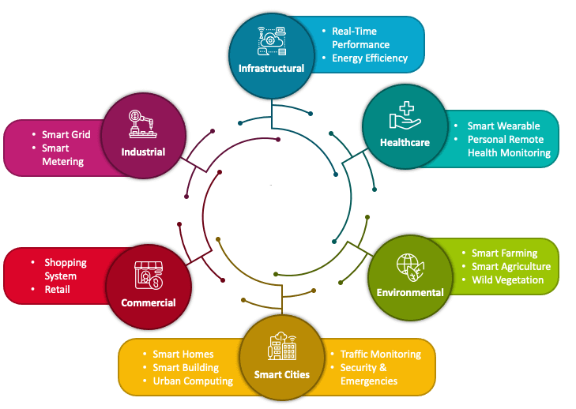

Transformator
PDS
Notes:
https://www.vturesource.com/vtu-syllabus/CS/2018/8/18CS81
AWS : IoT Device Simulator https://aws.amazon.com/solutions/implementations/iot-device-simulator/?did=sl_card&trk=sl_card
https://aws.amazon.com/s3/
https://www.vturesource.com/vtu-syllabus/CS/2018/8/18CS81
https://www.simplilearn.com/pgp-full-stack-web-development-certification-training-course?utm_campaign=Skillup-IOT-6mBO2vqLv38&utm_medium=Comments&utm_source=youtube

Slide 2
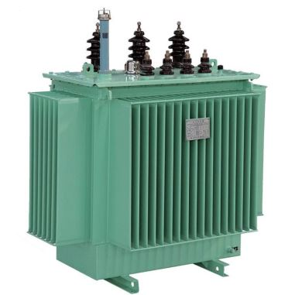
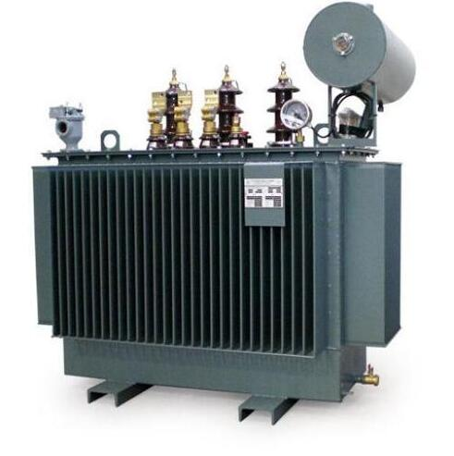
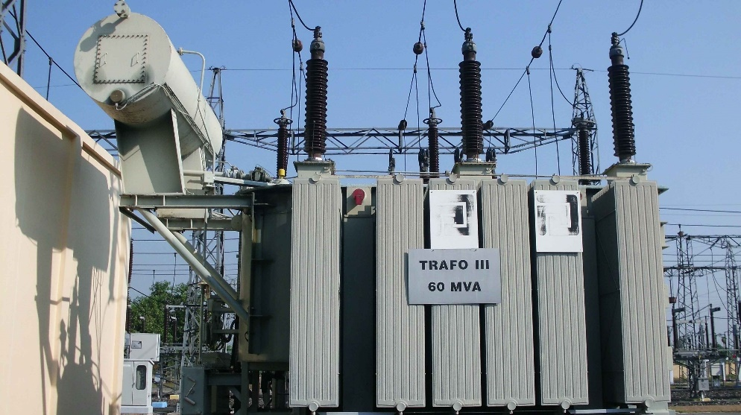
1. PENGERTIAN TRANSFORMATOR
Transformator merupakan suatu alat listrik yang termasuk ke dalam klasifikasi mesin listrik statis yang berfungsi menyalurkan tenaga/daya listrik dari tegangan tinggi ke tegangan rendah dan sebaliknya. Atau dapat juga diartikan mengubah tegangan arus bolak-balik dari satu tingkat ke tingkat yang lain melalui suatu gandengan magnet dan berdasarkan prinsip-prinsip induksi-elektromagnet.
Gambar 1. Contoh Transformator

Slide 3
2. PENGELOMPOKAN TRANSFORMATOR
Berdasarkan penggunaanya transformator dapat dikelompokkan yaitu :
Berdasarkan Fasanya.
Berdasarkan Frekuensi Kerjanya.
Berdasarkan Bidang Tenaga Listrik.
Berdasarkan Pengaturan Lilitannya.
Berdasarkan Bahan Inti (core) Yang Digunakan.
Berdasarkan Tegangannya.
Berdasarkan Tempat Penggunaannya.

Slide 4
2.1. Transformator Berdasarkan Fasanya
Berdasarkan urutan fasanya transformator umumnya terdiri dari :
1. Transformator 1 fasa
Dalam dunia elektrik, trafo fasa tunggal atau trafo 1 fasa menuju pada sistem trafo arus bolak balik dengan menggunakan satu sistem di mana tegangan trafo berubah secara serempak. Sistem ini digunakan apabila sebagia besar bebannya adalah piranti penerangan dan pemanas. Trafo jenis ini dapat dimasuki tegangan 1 fasa. Trafo fasa tungal biasa trdapat di pemukiman-pemukiman penduduk yang masih menggunakan listrik dengan skala kecil.
2. Transformator 3 fasa
Transformator tiga fasa sebenarnya adalah tiga transformator yang dihubungkan secara khusus satu sama lain. Lilitan primer biasanya dihubungkan secara bintang (Y) dan lilitan sekunder dihubungkan secara delta (Δ). Di dalam trafo ini terdapat tiga konduktor yang mengalirkan arus AC (yang sama frekuensinya) yang mencapai nilai maksimum pada saat yang tidak bersamaan.

Slide 5
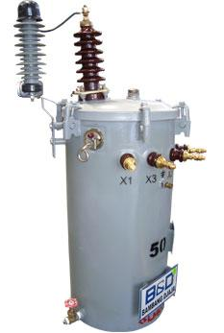
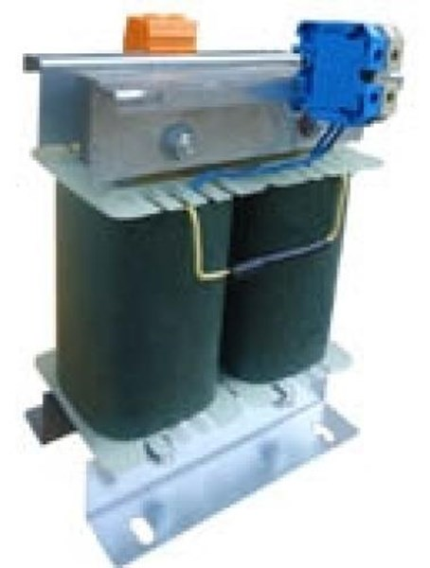
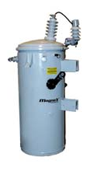
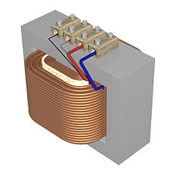
Gambar 2. Beberapa Contoh Transformator 1 Fasa

Slide 6
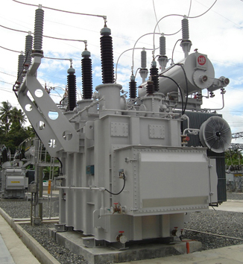
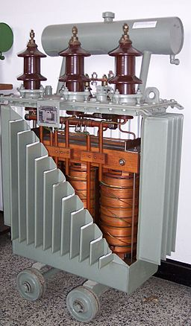
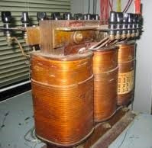
Gambar 3. Beberapa Contoh Transformator 3 Fasa

Slide 7
2.2. Transformator Berdasarkan Frekuensi Kerjanya
Berdasarkan frekuensi kerjanya transformator terdiri dari beberapa jenis yaitu :
a. Transformator Daya : (50-60) Hz
b. Transformator Pendengaran (20Hz-20kHz)
b. Transformator MF (455 kHz)
c. Transformator RF (>455 kHz)

Slide 8
2.3. Transformator Berdasarkan Bidang Tenaga Listrik
Berdasarkan bidang tenaga listrik transformator dibagi menjadi :
a. Transformator Daya
b. Transformator Distribusi
c. Transformator Pengukuran
a. Transformator Daya
Transformator Daya adalah jenis trafo yang berukuran besar dan digunakan untuk aplikasi transfer daya tinggi yang mencapai hingga 33 Kilo Volt. Trafo daya ini sering digunakan di stasiun pembangkit listrik dan gardu transmisi. Trafo Daya biasanya memiliki tingkat insulasi yang tinggi.

Slide 9
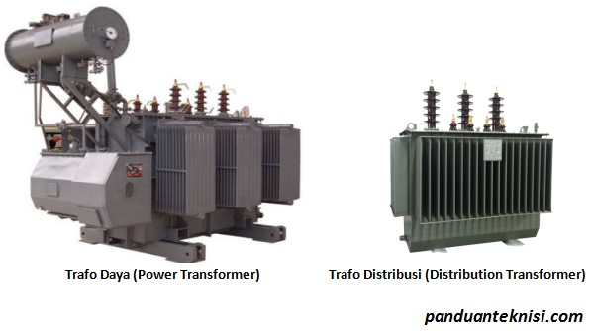
Berdasarkan tegangan operasinya dapat dibedakan menjadi tranformator 500/150 kV dan 150/70 kV biasa disebut Interbus Transformator (IBT).Transformator 150/20 kV dan 70/20 kV disebut juga trafo distribusi. Titik netral transformator ditanahkan sesuai dengan kebutuhan unutk system pengamanan/proteksi,sebagai contoh transformator 150/70 kV ditanahkan secara langsung di sisi netral 150 kV dan transformator 70/20 kV ditanahkan dengan thanan rendah atau tahanan tinggi atau langsung disisi netral 20 kV nya.
Gambar 4. Contoh Transformator Daya

Slide 10
b. Transformator Distribusi
Trafo Distribusi atau Distribution Transformer digunakan untuk mendistribusikan energi listrik dari pembangkit listrik ke daerah perumahan ataupun lokasi industri. Pada dasarnya, Trafo Distribusi ini mendistribusikan energi listrik pada tegangan rendah yang kurang dari 33 kilo Volt untuk keperluan rumah tangga ataupun industri yang berada dalam kisaran tegangan 220V hingga 440V.
Gambar 5. Contoh Transformator Distribusi

Slide 11
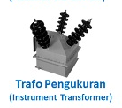
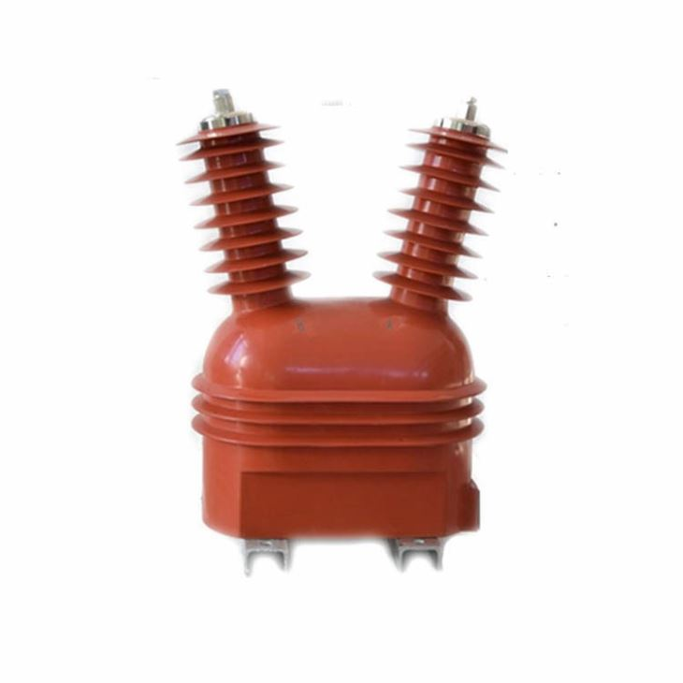
c. Transformator Pengukuran
Trafo Pengukuran atau dalam bahasa Inggris disebut dengan Measurement Transformer atau Instrument Transformer ini digunakan untuk mengukur kuantitas tegangan, arus listrik dan daya yang biasanya diklasifikasikan menjadi trafo tegangan dan trafo arus listrik dan lain-lainnya.
Gambar 6. Contoh Transformator Pengukuran

Slide 12
2.4. Transformator Berdasarkan Pengaturan Lilitannya
Trafo Otomatis (Auto Transformer)
Auto Transformer atau Trafo Otomatis adalah Trafo listrik yang hanya memiliki satu kumparan dimana kumparan primer dan kumparan sekundernya digabung dalam 1 rangkaian yang terhubung secara fisik dan magnetis. Pengaturan lilitan ini sangat berbeda dengan Trafo standar pada umumnya yang terdiri dari dua kumparan atau gulungan yang ditempatkan pada dua sisi berbeda yaitu kumparan Primer dan kumparan sekunder.
Trafo Otomatis ini sering digunakan sebagai trafo step up dan step down yang berfungsi untuk menaikan tegangan maupun menurun tegangan pada kisaran 100V-110V-120V dan kisaran 220V-230V-240V bahkan pada kisaran 110V hingga 220V.

Slide 13
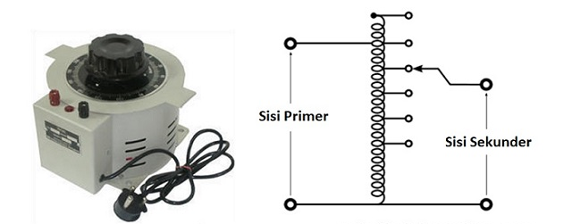
Gambar 7. Auto Transformer

Slide 14
2.5. Transformator Berdasarkan Bahan Inti (core) Yang Digunakan.
Berdasarkan media atau bahan Inti yang digunakan untuk lilitan primer dan lilitan sekunder, Trafo dapat dibedakan menjadi 2 jenis yaitu Trafo berinti Udara (Air Core) dan Trafo berinti Besi (Iron Core).
a. Trafo berinti Udara (Air Core Transformer)
Trafo berinti Udara ini, Gulungan Primer dan Gulungan Sekunder dililitkan pada inti berbahan non-magnetik yang biasanya berbentuk tabung yang berongga. Bahan non-magnetik yang dimaksud tersebut dapat berupa bahan kertas ataupun karton. Ini artinya, hubungan hubungan fluks antara gulungan primer dan gulungan sekunder adalah melalui udara. Tingkat kopling atau induktansi mutual diantara lilitan-lilitan tersebut lebih kecil dibandingkan dengan Trafo yang berinti besi. Kerugian Histerisis dan kerugian arus eddy yang biasanya terjadi pada trafo inti besi dapat dikurangi atau bahkan dapat dihilangkan pada trafo yang yang berinti udara ini. Trafo inti udara ini biasanya digunakan pada rangkaian frekuensi tinggi.

Slide 15
b. Trafo berinti Besi (Iron Core Transformer)
Trafo berinti Besi, gulungan primer dan gulungan sekunder dililitkan pada inti lempengan-lempengan besi tipis yang dilaminasi. Trafo inti besi memiliki efisiensi yang lebih tinggi jika dibandingkan dengan trafo yang berinti udara. Hal ini dikarenakan bahan besi mengandung sifat magnetik dan juga konduktif sehingga mempermudah jalannya fluks magnet yang ditimbulkan oleh arus listrik kumparan serta untuk mengurangi suhu panas yang ditimbulkan. Trafo yang berinti besi biasanya digunakan pada aplikasi frekuensi rendah.

Slide 16

2.6. Transformator Berdasarkan Level Tegangan.
Pengklasfikasian trafo jenis ini pada dasarnya tergantung pada rasio jumlah gulungan di kumparan Primer dengan jumlah kumparan Sekundernya. Jenis Trafo berdasarkan Level tegangan ini diantaranya adalah :
a. Trafo Step Up
Seperti namanya, Trafo Step Up adalah Trafo yang berfungsi untuk menaikan level tegangan AC dari rendah ke yang lebih tinggi. Tegangan Sekunder sebagai tegangan Output yang lebih tinggi dapat ditingkatkan dengan cara memperbanyak jumlah lilitan di kumparan sekundernya daripada jumlah lilitan di kumparan primernya. Pada pembangkit listrik, Trafo jenis ini digunakan sebagai penghubung trafo generator ke grid.
Simbol

Slide 17

b. Trafo Step Down.
Trafo Step Down adalah Trafo yang digunakan untuk menurunkan level tegangan AC dari level yang tinggi ke level yang lebih rendah. Pada Trafo Step Down ini, Rasio jumlah lilitan pada kumparan primer lebih banyak jika dibandingkan dengan jumlah lilitan pada kumparan sekundernya. Di jaringan Distribusi, transformator atau trafo step down ini biasanya digunakan untuk mengubah tegangan grid yang tinggi menjadi tegangan rendah yang bisa digunakan untuk peralatan rumah tangga. Sedangkan di rumah tangga, kita sering menggunakannya untuk menurunkan taraf tegangan listrik yang berasal dari PLN (220V) menjadi taraf tegangan yang sesuai dengan peralatan elektronik kita.
Simbol

Slide 18
2.7. Transformator berdasarkan Tempat Penggunaanya.
Penggolongan Trafo berdasarkan tempat penggunaannya ini biasanya terdiri dari trafo indoor (dalam ruangan) trafo outdoor (luar ruangan). Trafo Indoor adalah trafo yang harus diletakan di dalam ruangan yang ditutupi dengan atap seperti trafo-trafo yang digunakan pada industri-industri sedangkan trafo outdoor adalah trafo yang dapat ditempatkan diluar ruangan seperti trafo distribusi yang ditempatkan di gardu induk.

Slide 19
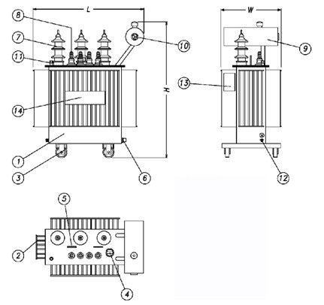
3. BAGIAN-BAGIAN TRANSFORMATOR
Keterangan :
Tangki (tank)
Sistem Pendingin (Radiator)
Wheel base
Tap-changer handier
Litting lugs
Oil drain valve
HV bushing
LV bushing
Conservator
Oil level indikator
Safety valve
Earthing terminal
Rating Palte
Brondmarking plate
Gambar 8. Bagian-bagian Transformator

Slide 20
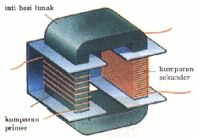

4. KOMPONEN POKOK TRANSFORMATOR
Transformator terdiri dari 3 komponen pokok yaitu:
Kumparan pertama (primer) yang sebagai input.
Kumparan kedua (skunder) yang sebagai output.
Inti besi yang berfungsi untuk memperkuat medan magnet yang dihasilkan.
Gambar 10. Lambang Transformator
Gambar 9. Bagian-Bagian Transformator

Slide 21

5. PRINSIP KERJA TRANSFORMATOR
Apabila kumparan pada sisi primer trafo dihubungkan dengan suatu sumber tegangan bolak-balik sinusoidal (V_{p}), maka akan mengalir arus bolak-balik yang juga sinusoidal (I_{p}) pada kumparan tersebut. Arus bolak-balik ini akan menimbulkan fluks magnetik (Ф) yang sefasa dan juga sinusoidal di sekeliling kumparan. Akibat adanya inti trafo yang menghubungkan kumparan pada sisi primer dan kumparan pada sisi sekunder, maka fluks magnetik akan mengalir bersama pada inti trafo dari kumparan primer menuju kumparan sekunder sehingga akan membangkitkan tegangan induksi pada sisi sekunder trafo:
Dimana : Vs = tegangan induksi pada sisi sekunder Ns = jumlah belitan pada sisi sekunder dФ/dt = perubahan fluks terhadap waktu

Slide 22
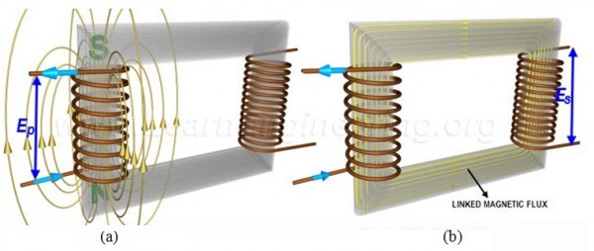
Gambar 11. (a) timbulnya fluks magnetik pada sisi primer, (b) terbangkitnya tegangan induksi pada sisi sekunder akibat fluks bersama

Slide 23
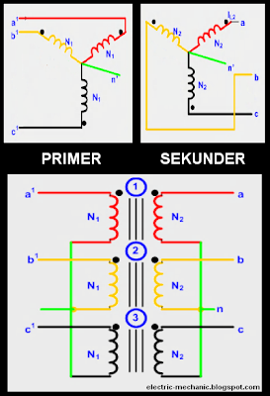
5.1. Metode atau Cara Merangkain Kumparan di Sisi Primer dan Skunder Transformator
1. Trafo 3 fasa Hubung Bintang Bintang (Y-Y)
Pada jenis ini ujung ujung pada masing masing terminal dihubungkan secara bintang. Titik netral dijadikan menjadi satu. Hubungan dari tipe ini lebih ekonomis untuk arus nominal yang kecil,pada transformator tegangan tinggi
Gambar 12. Trafo Hubungan Bintang Bintang

Slide 24
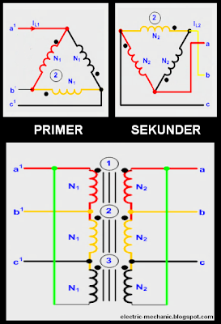
2. Trafo Hubung Segitiga-Segitiga (Δ - Δ)
Pada jenis ini ujung fasa dihubungkan dengan ujung netral kumparan lain yang secara keseluruhan akan terbentuk hubungan delta/ segitiga. Hubungan ini umumnya digunakan pada sistem yang menyalurkan arus besar pada tegangan rendah dan yang paling utama saat keberlangsungan dari pelayanan harus dipelihara meskipun salah satu fasa mengalami kegagalan.
Gambar 13. Trafo Hubungan Delta Delta

Slide 25
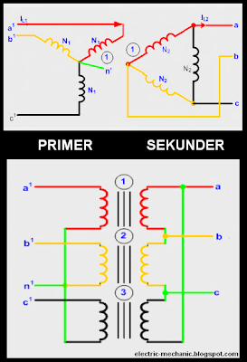
3. Trafo Hubung Bintang Segi tiga ( Y - Δ)
Pada hubung ini, kumparan pada sisi primer dirangkai secara bintang (wye) dan sisi sekundernya dirangkai delta. Umumnya digunakan pada trafo untuk jaringan transmisi dimana tegangan nantinya akan diturunkan (Step- Down).
Perbandingan tegangan jala- jala 1/√3 kalinperbandingan lilitan transformator. Tegangan sekunder tertinggal 300 dari tegangan primer.
Gambar 14. Trafo Hubungan Bintang Delta

Slide 26
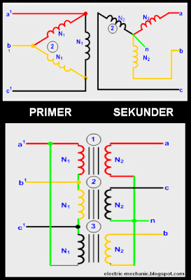
4. Trafo Hubungan Segitiga Bintang (Δ - Y)
Pada hubung ini, sisi primer trafo dirangkai secara delta sedangkan pada sisi sekundernya merupakan rangkaian bintang sehingga pada sisi sekundernya terdapat titik netral. Biasanya digunakan untuk menaikkan tegangan (Step -up) pada awal sistem transmisi tegangan tinggi. Dalam hubungan ini perbandingan tegangan 3 kali perbandingan lilitan transformator dan tegangansekunder mendahului sebesar 30° dari tegangan primernya.
Gambar 15. Trafo Hubungan Delta Bintang

Slide 27
5. Hubungan Zig Zag
Kebanyakan transformator distribusi selalu dihubungkan bintang, salah satu syarat yang harus dipenuhi oleh transformator tersebut adalah ketiga fasanya harus diusahakan seimbang. Apabila beban tidak seimbang akan menyebabkan timbulnya tegangan titik bintang yang tidak diinginkan, karena tegangan pada peralatan yang digunakan pemakai akan berbeda-beda.Untuk menghindari terjadinya tegangan titik bintang, diantaranya adalah dengan menghubungkan sisi sekunder dalam hubungan Zigzag.
Dalam hubungan Zig-zag sisi sekunder terdiri atas enam kumparan yang dihubungkan secara khusus (lihat gambar)
Ujung-ujung dari kumparan sekunder disambungkan sedemikian rupa, supaya arah aliran arus didalam tiap-tiap kumparan menjadi bertentangan. Karena e1 tersambung secara berlawanan dengan gulungan e2, sehingga jumlah vektor dari kedua tegangan itu menjadi :

Slide 28
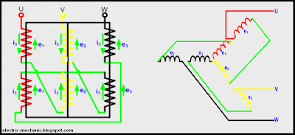
eZ1 = e1 – e2 eZ2 = e2 – e3 eZ3 = e3 – e1 eZ1 + eZ2 + eZ3 = 0 = 3 eb
Tegangan Titik Bintang eb = 0 e1 = e/2 nilai tegangan fasa ez = e/2 √3 sedangkan tegangan jala jala Ez = ez √3 = e/2 √3
Gambar 16. Trafo Hubungan Zig Zag

Slide 29
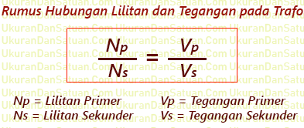
5.2 Hubungan Antara Jumlah Lilitan dan Tegangan Pada Transformator
Jika transformator ideal, jumlah lilitan pada sisi primer dan jumlah lilitan pada sisi sekunder sebanding dengan tegangan pada sisi primer dan tegangan pada sisi sekunder. Hubungan antara jumlah lilitan dan tegangan pada sisi primer dan sisi sekunder ini dapat dituliskan dalam rumus sebagai berikut.

Slide 30
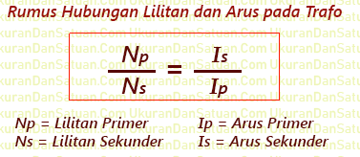
5.3 Hubungan Antara Jumlah Lilitan dan Arus Pada Transformator
Pada transformator ideal, jumlah lilitan pada sisi primer dan jumlah lilitan pada sisi sekunder berbanding terbalik dengan kuat arus pada sisi primer dan kuat arus pada sisi sekunder. Hubungan antara jumlah lilitan dan kuat arus pada sisi primer dan sisi sekunder ini dapat dituliskan dalam rumus sebagai berikut :

Slide 31
Berdasarkan perbandingan antara jumlah lilitan primer dan jumlah lilitan skunder transformator ada dua jenis yaitu:
Transformator step up yaitu transformator yang mengubah tegangan bolak-balik rendah menjadi tinggi, transformator ini mempunyai jumlah lilitan kumparan sekunder lebih banyak dari pada jumlah lilitan primer(Ns > Np).
Transformator step down yaitu transformator yang mengubah tegangan bolak-balik tinggi menjadi rendah, transformator ini mempunyai jumlah lilitan kumparan primer lebih banyak dari pada jumlah lilitan sekunder (Np > Ns).
Pada transformator (trafo) besarnya tegangan yang dikeluarkan oleh kumparan sekunder adalah:

Slide 32

Pada transformator (trafo) besarnya tegangan yang dikeluarkan oleh kumparan sekunder adalah:
1. Sebanding dengan banyaknya lilitan sekunder (Vs ~ Ns). 2. Sebanding dengan besarnya tegangan primer ( VS ~ VP). 3. Berbanding terbalik dengan banyaknya lilitan primer,
Dimana : Vs = tegangan atau induksi pada sisi sekunder Ns = jumlah belitan pada sisi sekunder Np = jumlah belitan pada sisi primer
Vp = tegangan pada primer

Slide 33
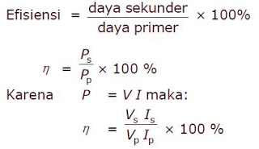
5.4. Besar Kecilnya Efisiensi Pada Transformator
Berkurangnya daya serta energi listrik yang ada pada sebuah transformator ditentukan oleh besar kecilnya efisiensi trafo. Berikut adalah rumus yang dapat digunakan untuk mengukur efisiensi sebuah trafo atau transformator.

Slide 34
PUSTAKA
Fitzgerald, Charles Kingsley, Jr. Electric Machinery six edition, MC. Graw Hill, 2003.
Stephen, J. Chapman, Electric Machinery Fundamentals Four Edition, MC. Graw Hill, 2005.
Austin Hughes, Electric Motor and Drives Third Edition, Newnes, 2006.
Sulasno. (2009). Teknik Konversi Energi Listrik dan Sistem Pengaturan. Yogyakarta: Graha Ilmu.
Zuhal, Dasar Teknik Tenaga Listrik dan Elektronika Daya, PT. Gramedia Pustaka utama, Jakarta, 1993.
https://www.allaboutcircuits.com/textbook/alternating-current/chpt-9/step-up-and-step-down-transformers/

Slide 35
Thank You

